Slide 1
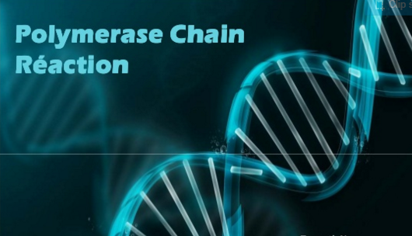
Module : génie génétique
Responsable M: HAMDOUCHE

Slide 2
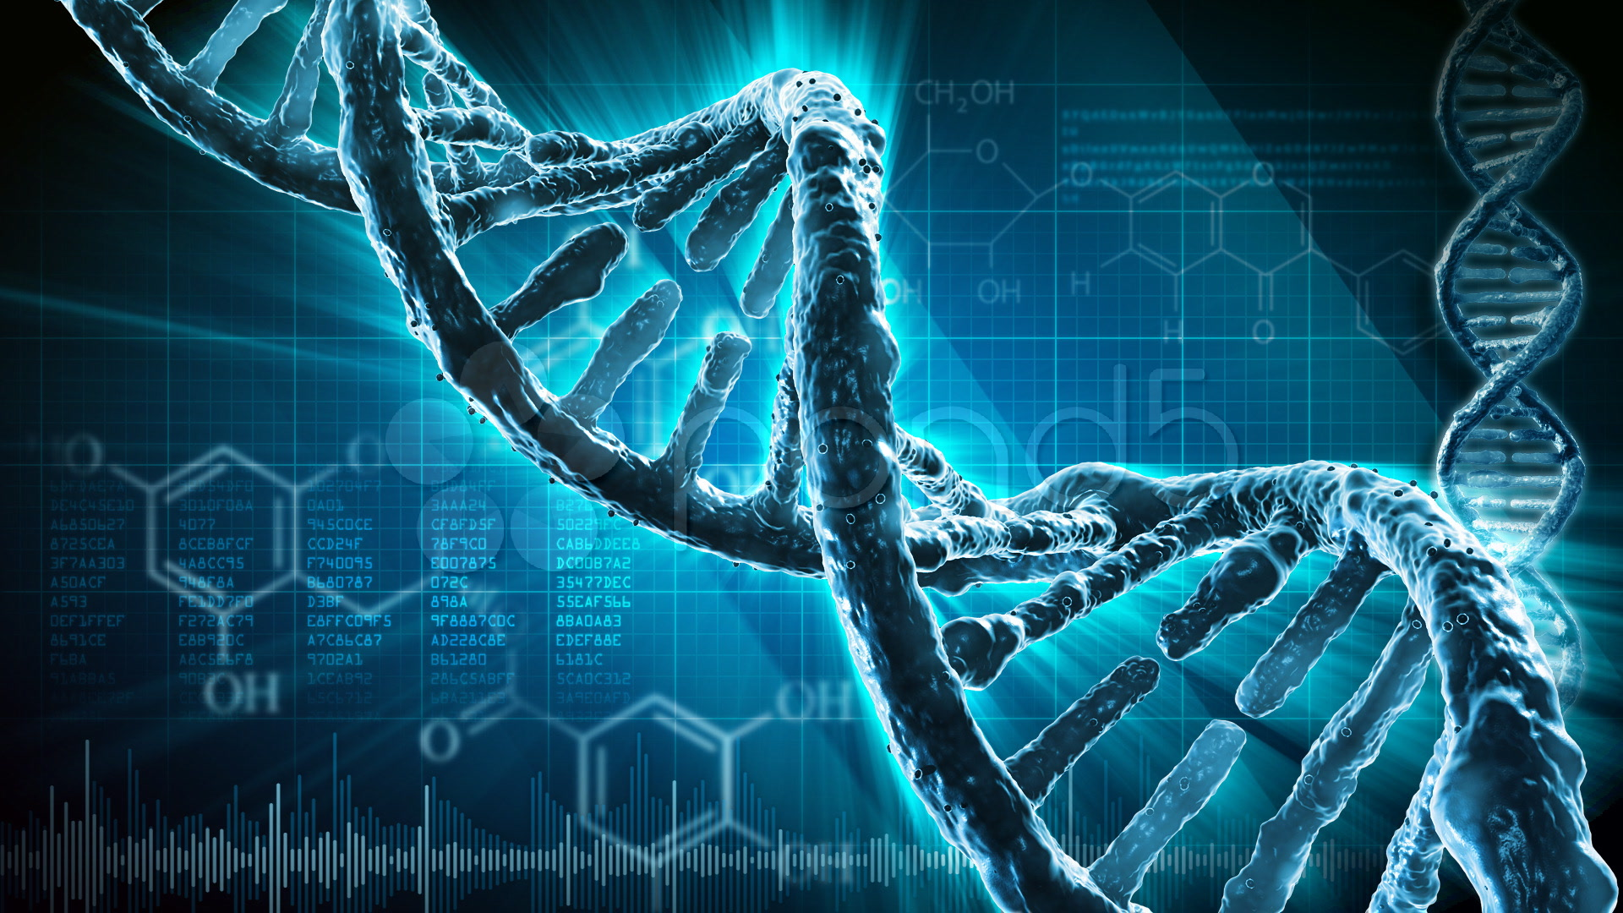
Amplification génique
Multiplication exponentielle d’un fragment d’ADN cible Grande quantité de fragments identiques

Slide 5
PCR classique
Basé sur la capacité de l’ADN polymérase à synthétiser le brin complémentaire d’un ADN servant de matrice.
C’est est une succession de cycles, chaque cycle contenant 3étapes:

Slide 7
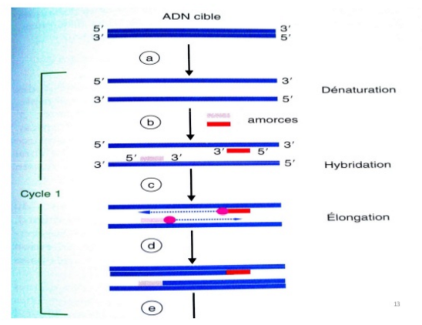

Slide 9
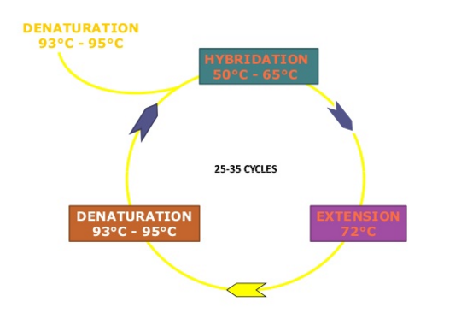

Slide 10
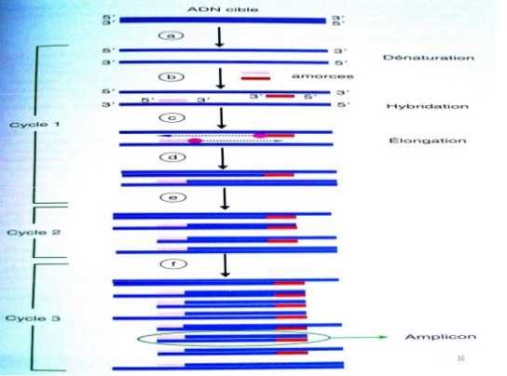

Slide 11
Déroulement de la réaction

Slide 13
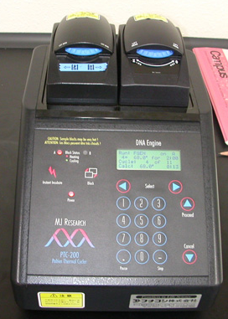
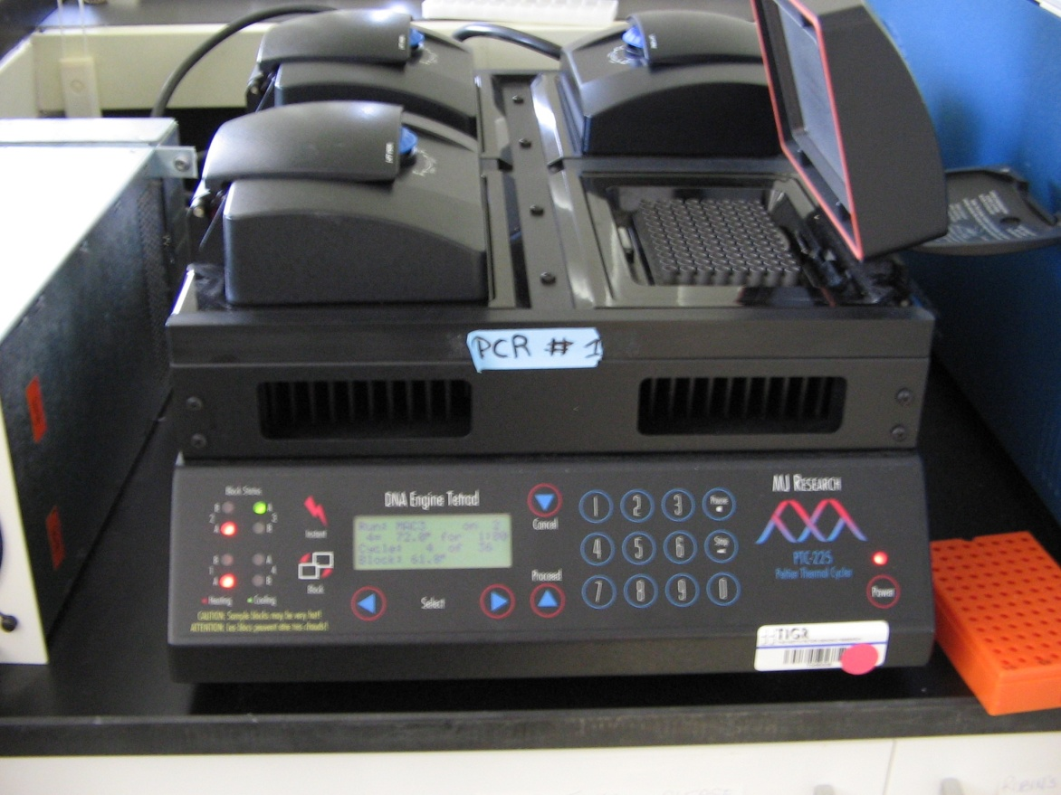

Slide 17
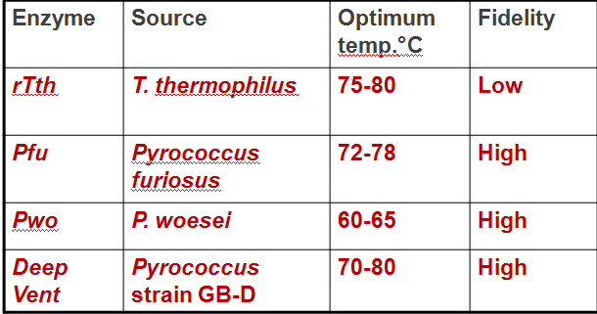

Slide 23
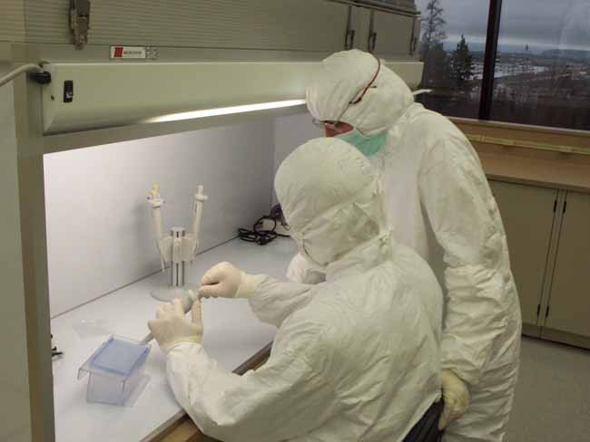
Inconvénients

Slide 27
